Slide 1


Slide 2


Slide 3
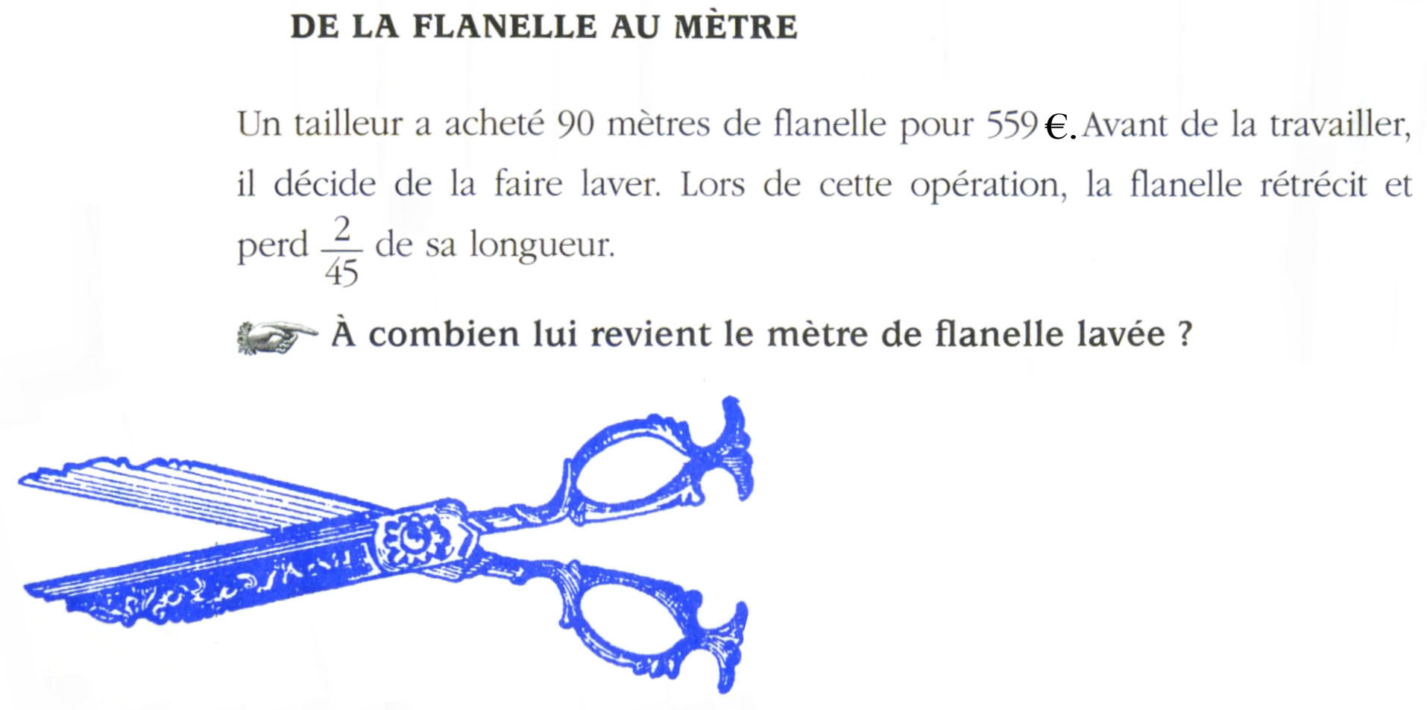
ÉNIGME

Slide 4
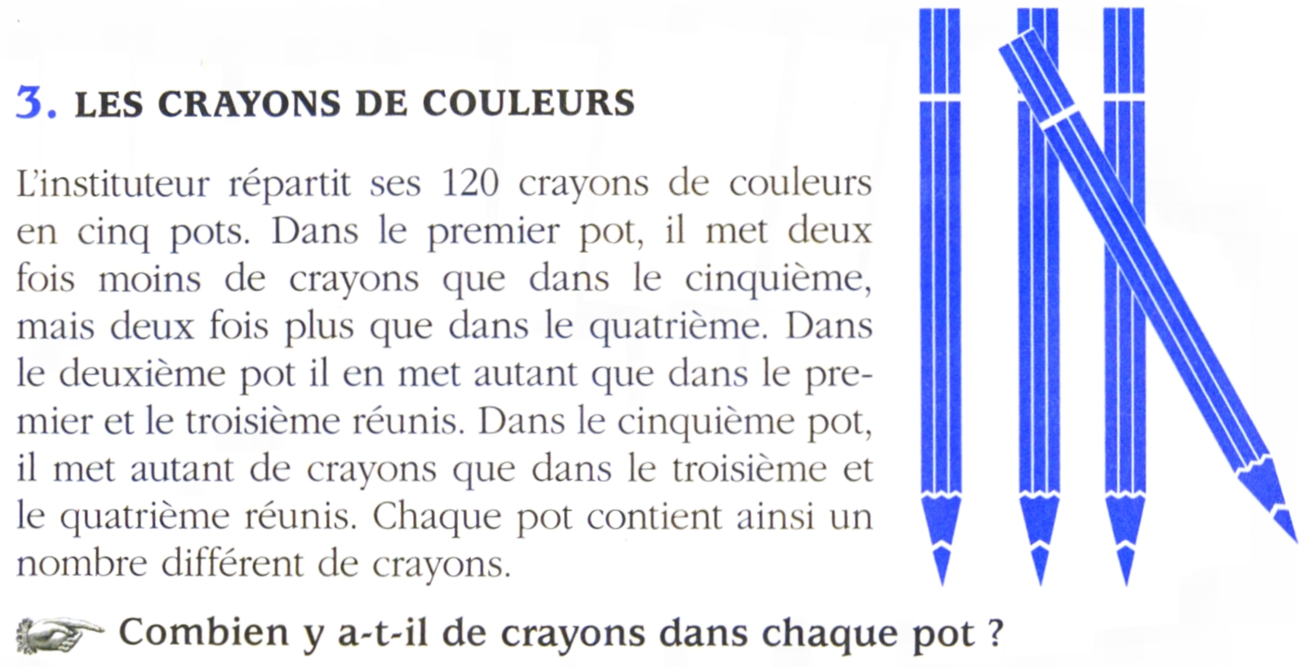
ÉNIGME

Slide 5
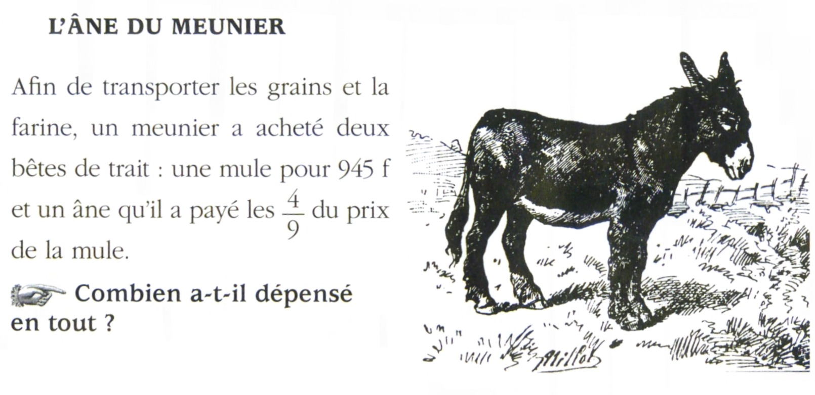
ÉNIGME

Slide 6
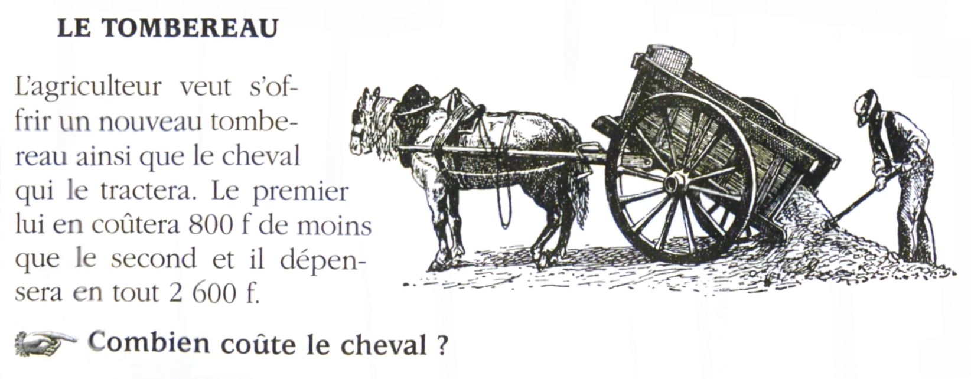
ÉNIGME

Slide 7
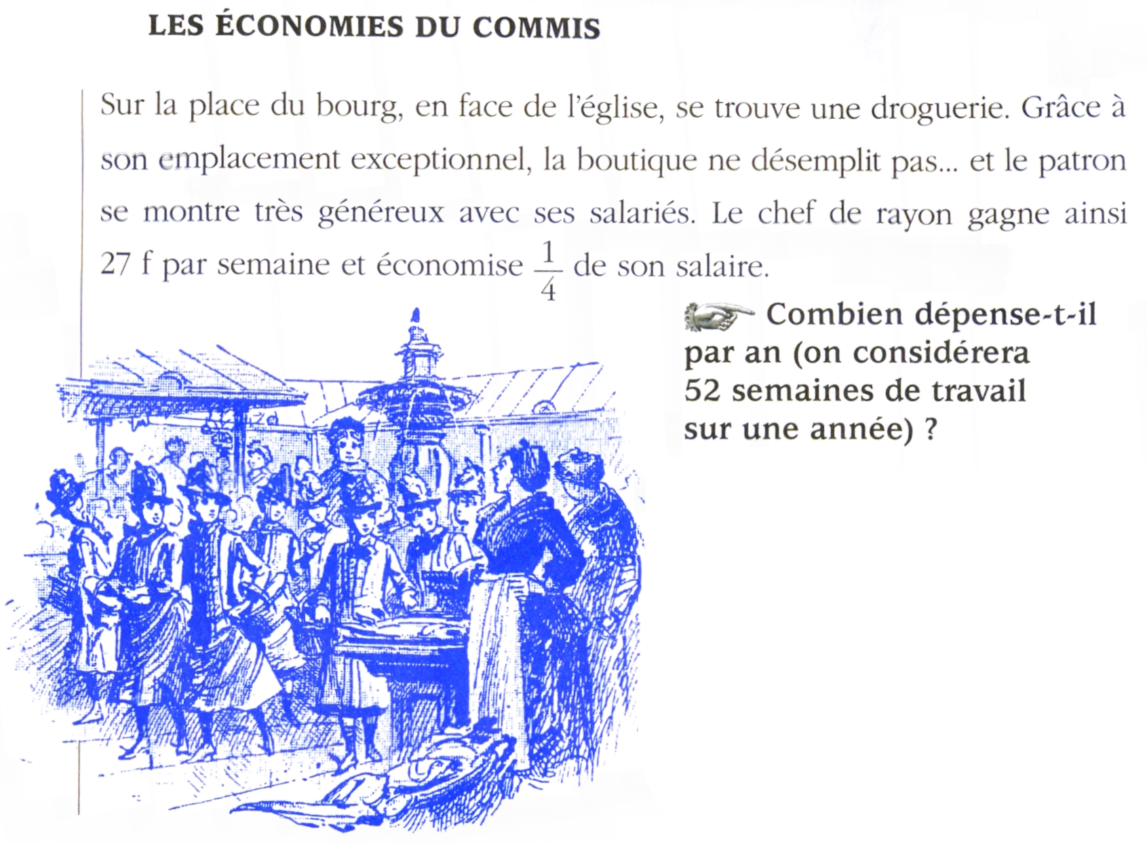
ÉNIGME

Slide 8
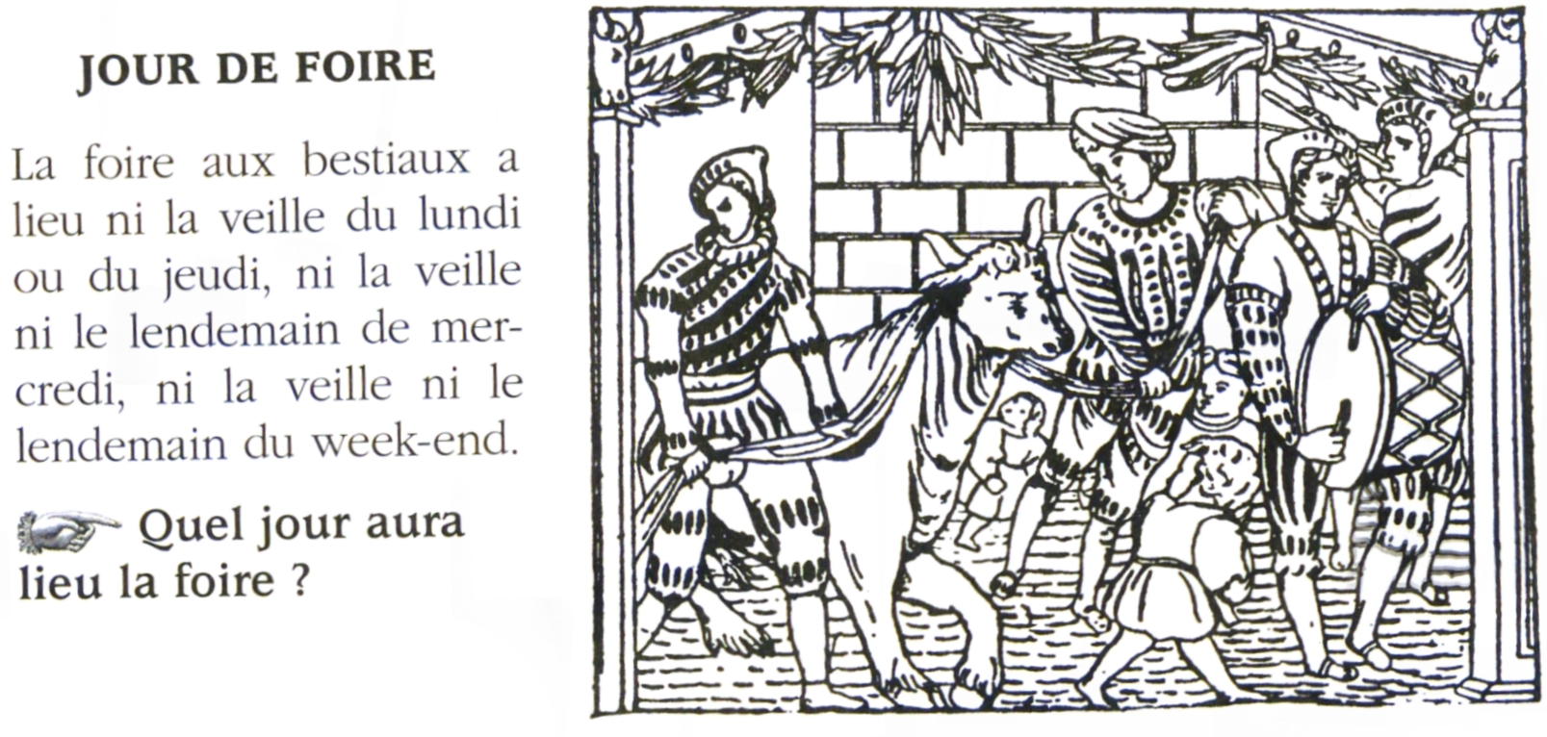
ÉNIGME

Slide 9
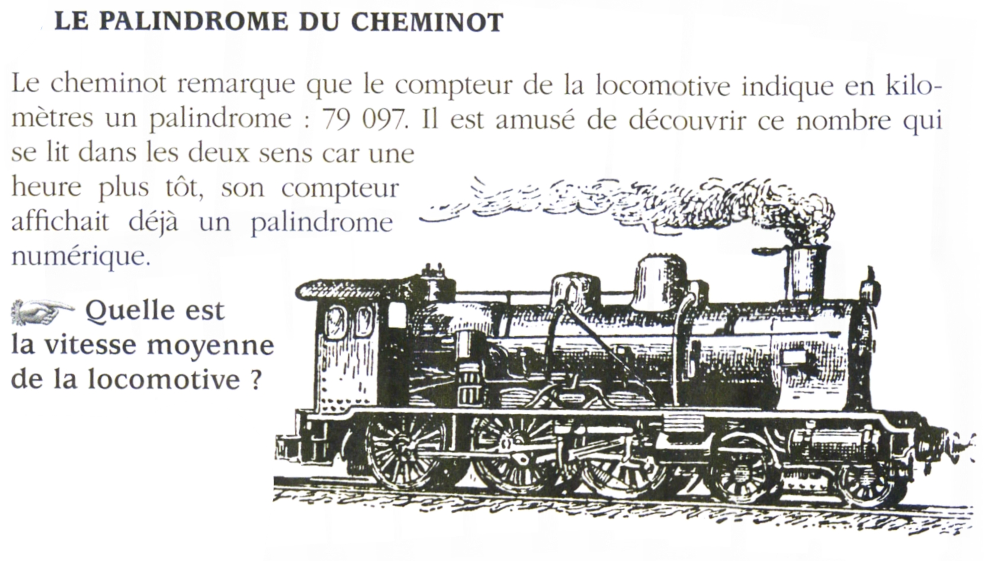
ÉNIGME

Slide 10
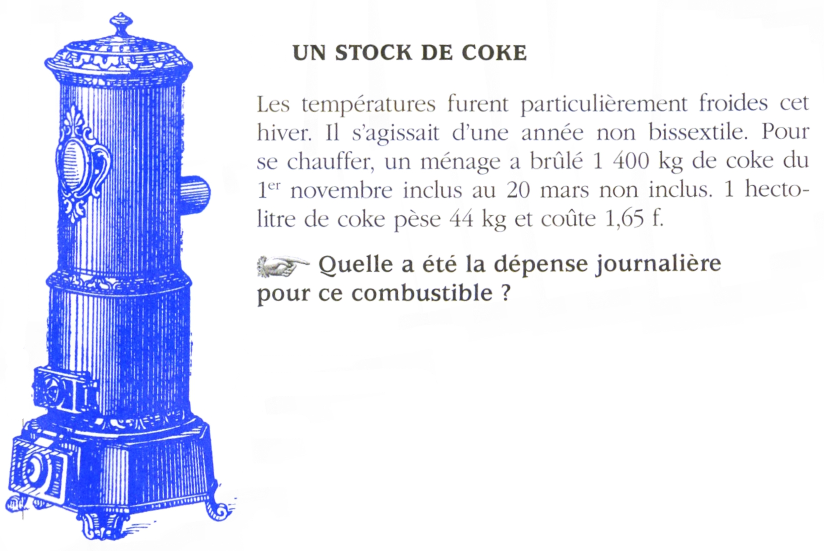
ÉNIGME
Notes:
Difficile !!

Slide 11
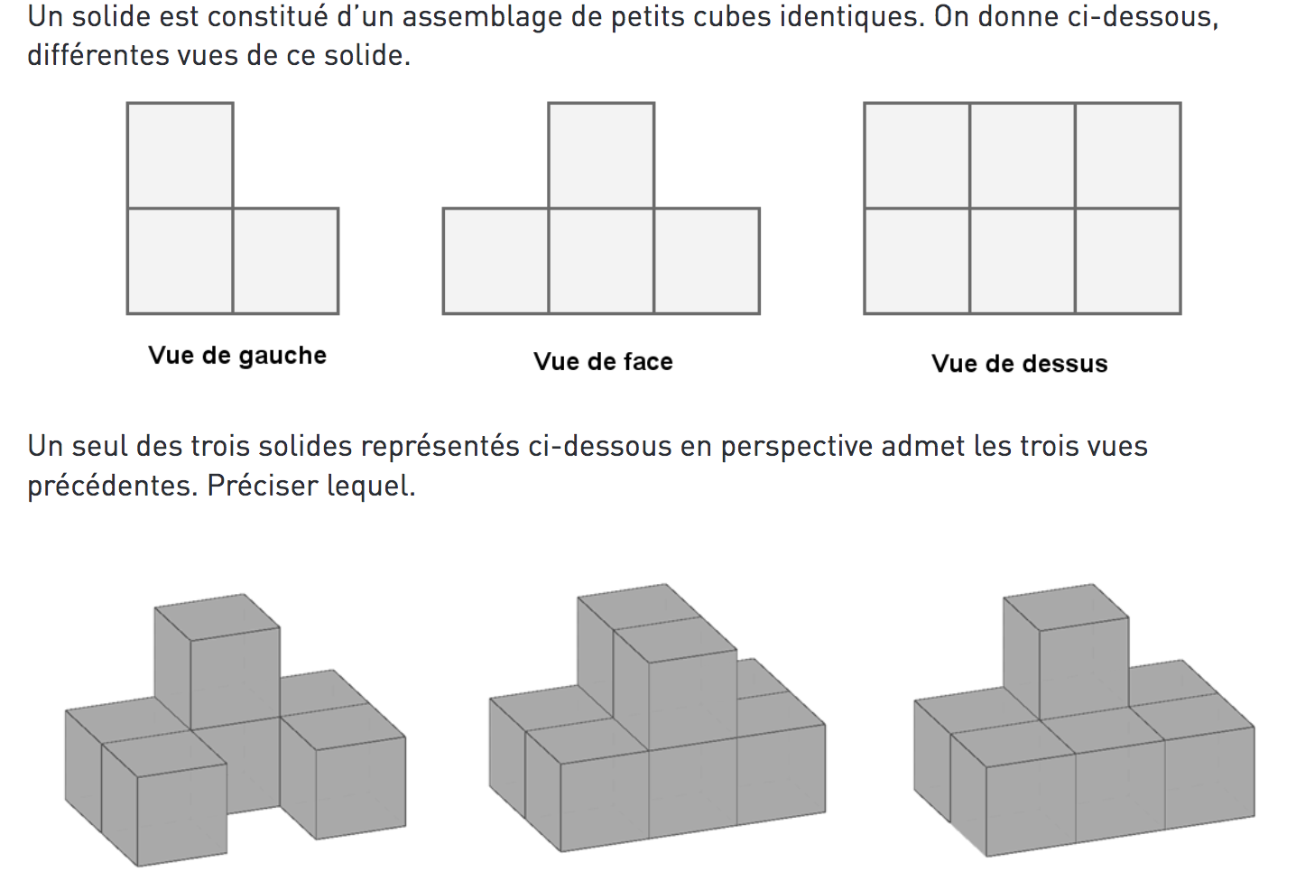
ÉNIGME
Notes:
Difficile !!

Slide 12

ÉNIGME
Notes:
Mal dit

Slide 13
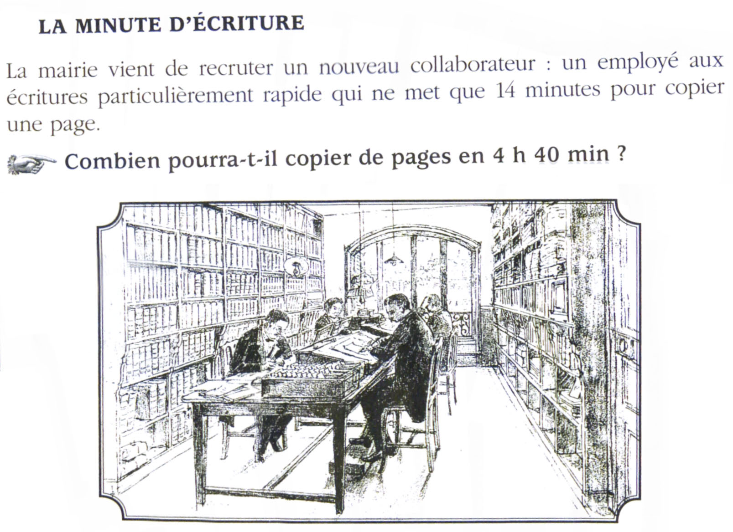
ÉNIGME

Slide 14
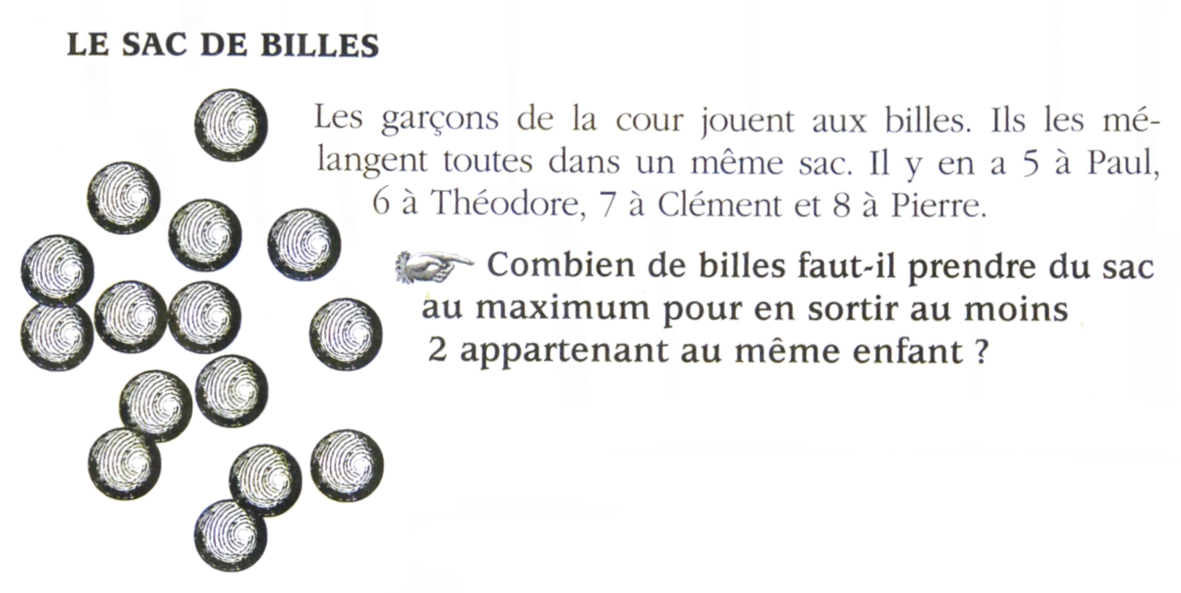
ÉNIGME

Slide 15
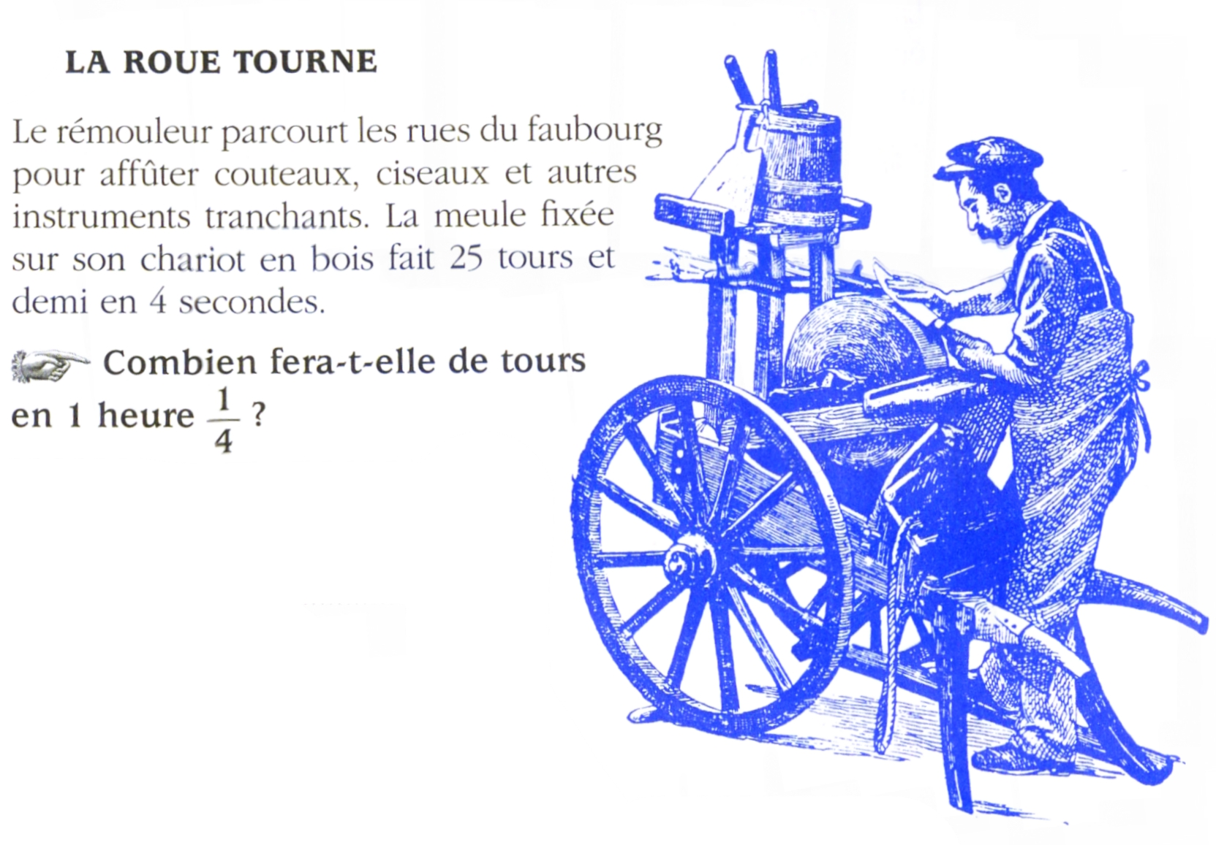
ÉNIGME

Slide 16
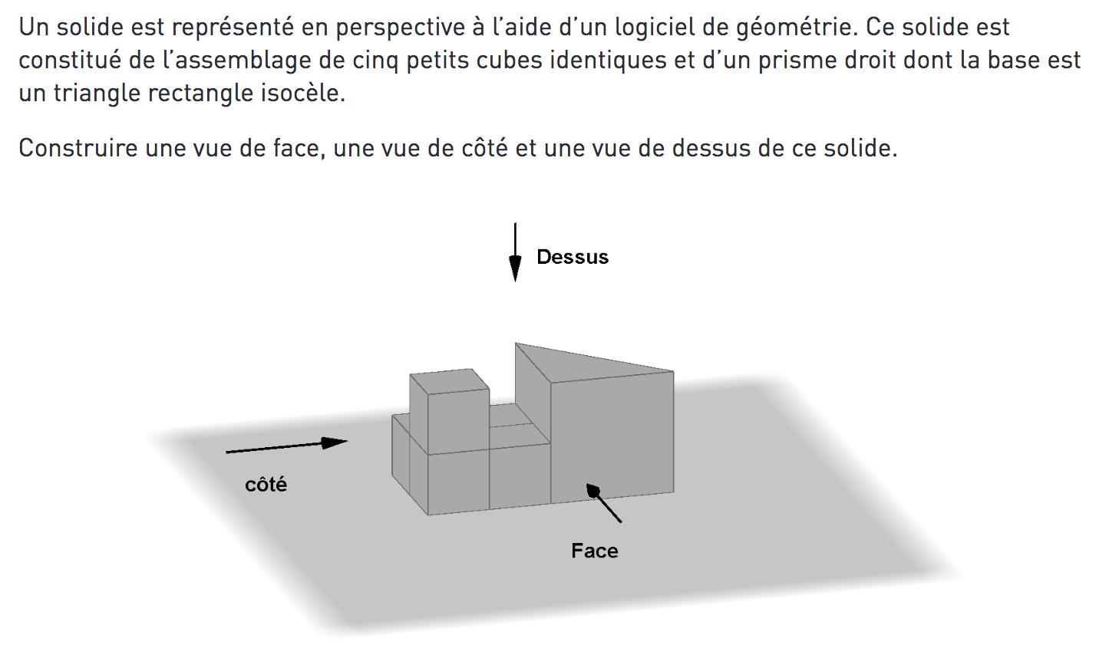
ÉNIGME

Slide 17
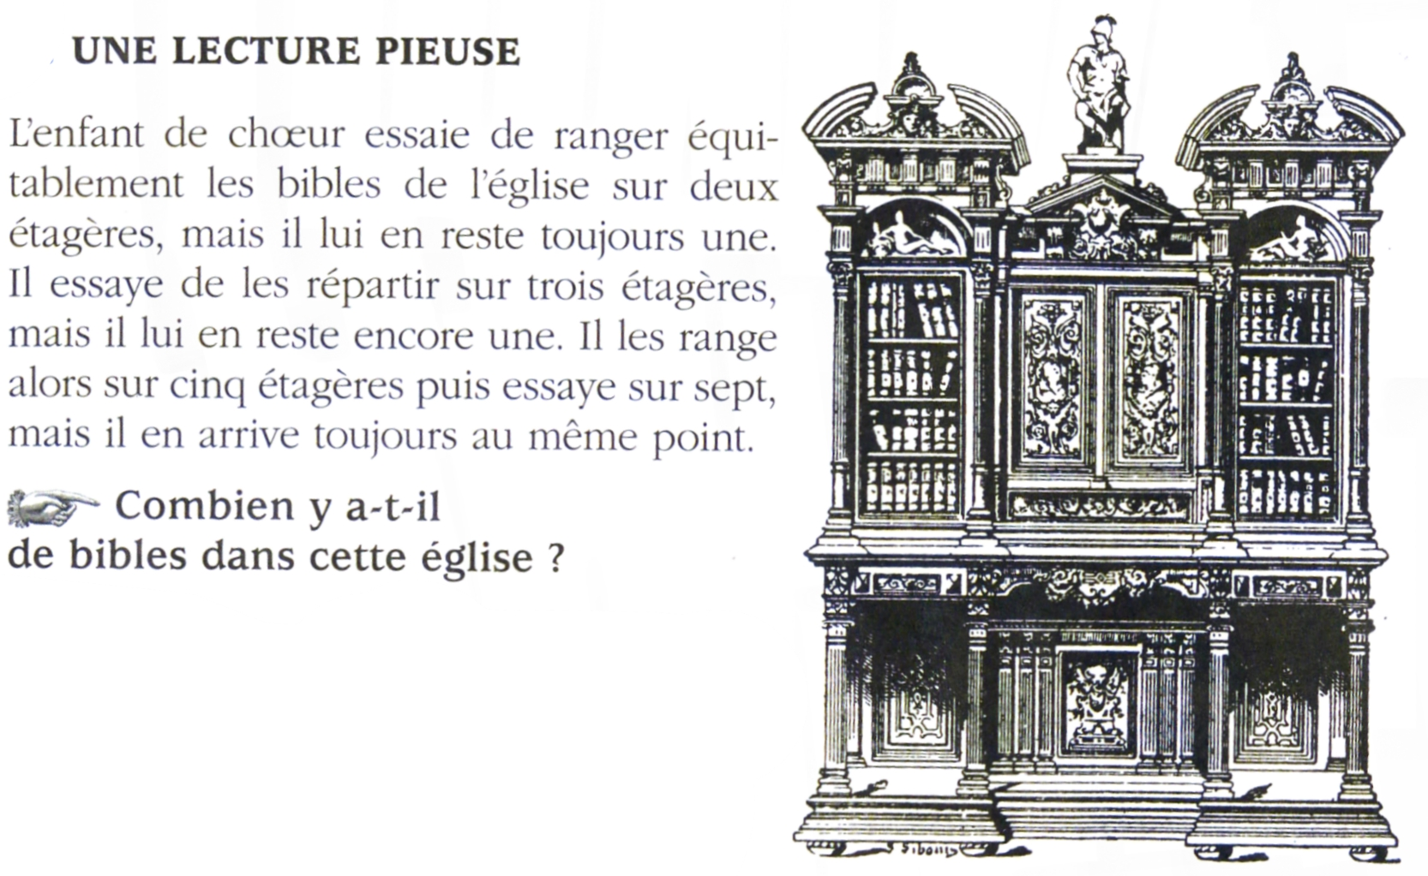
ÉNIGME
Notes:
Difficile !!

Slide 18
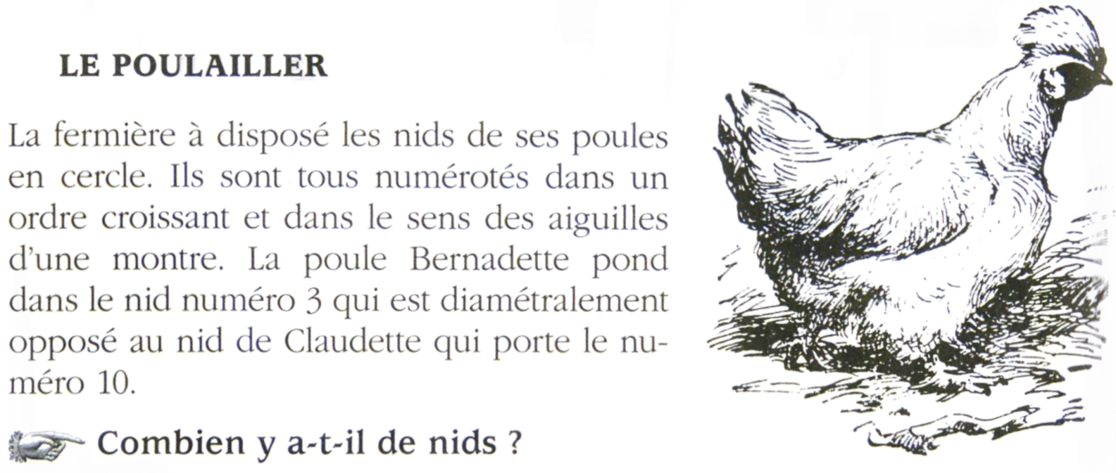
ÉNIGME

Slide 19
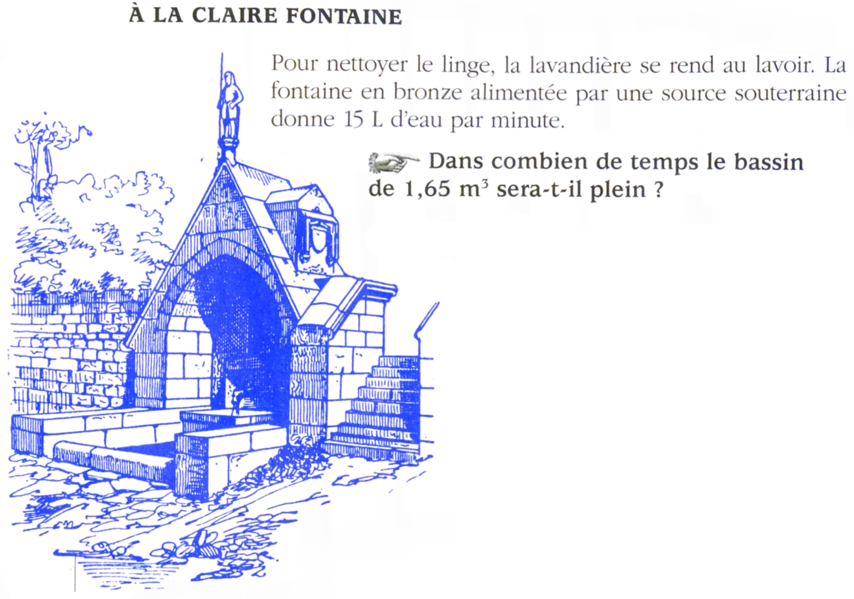
ÉNIGME

Slide 20
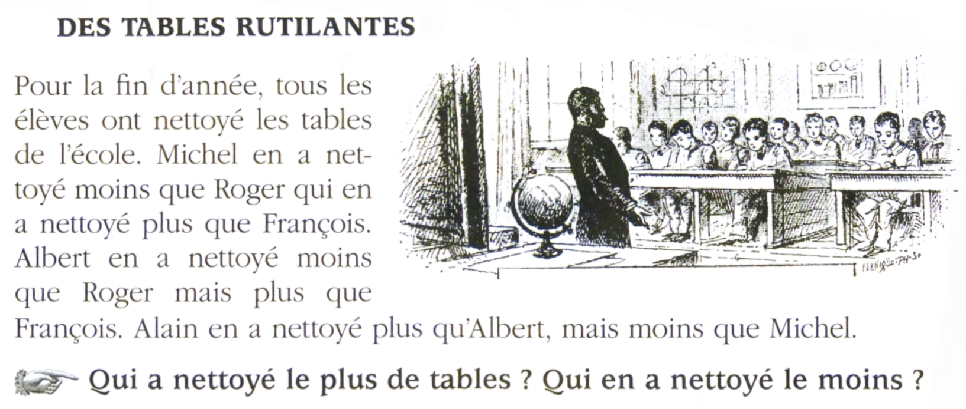
ÉNIGME

Slide 21
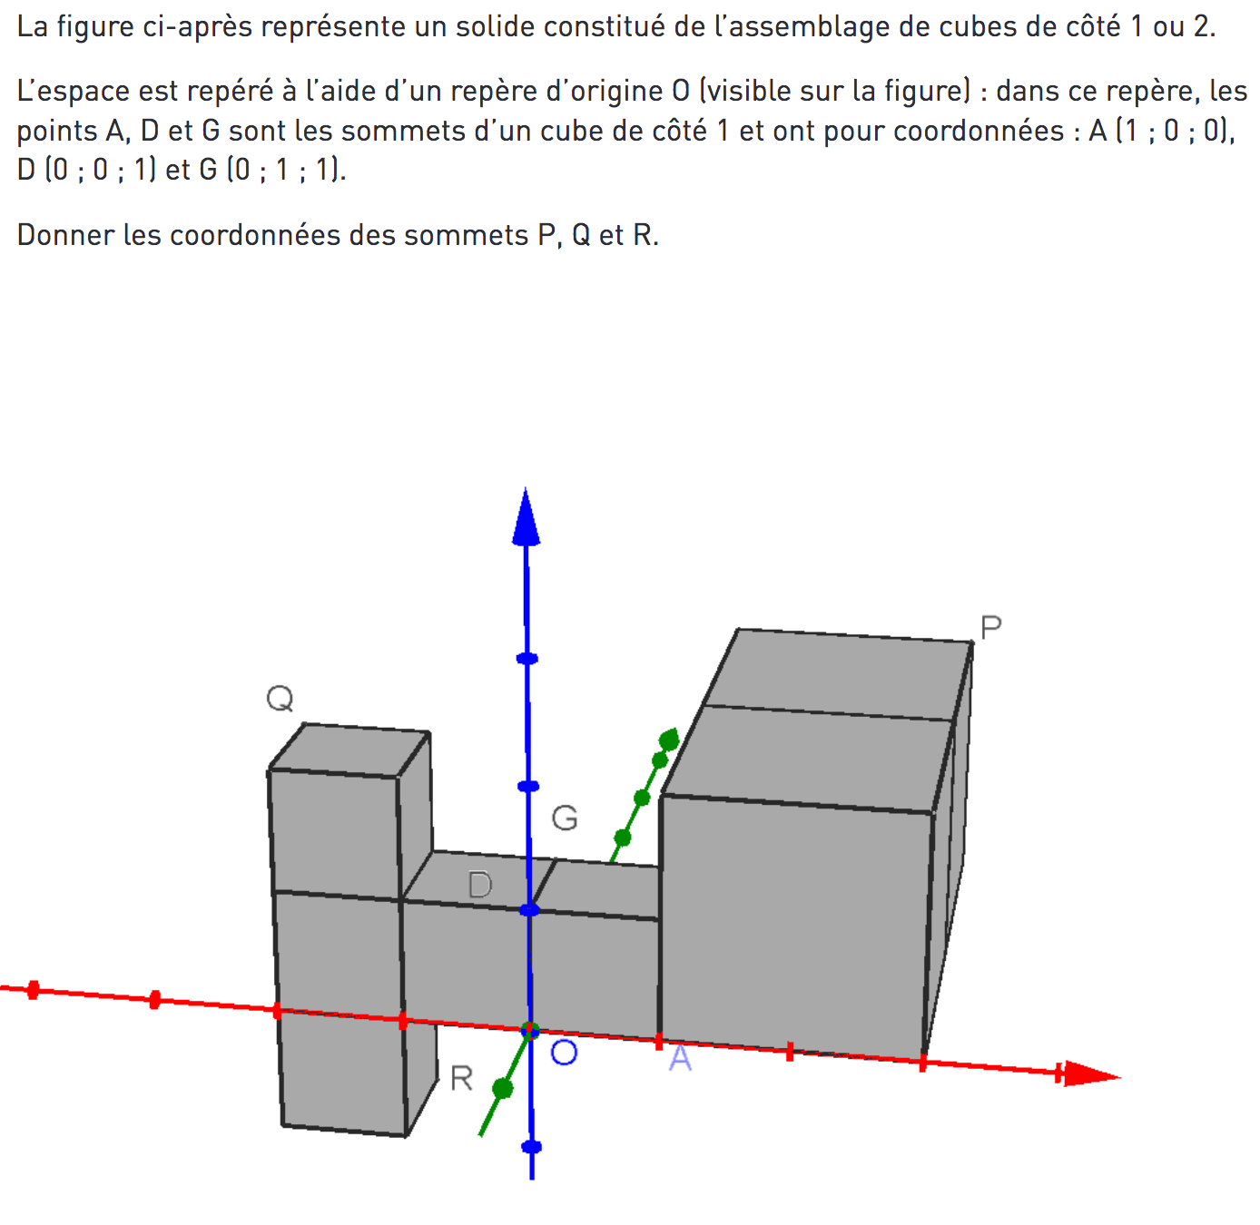
ÉNIGME

Slide 22
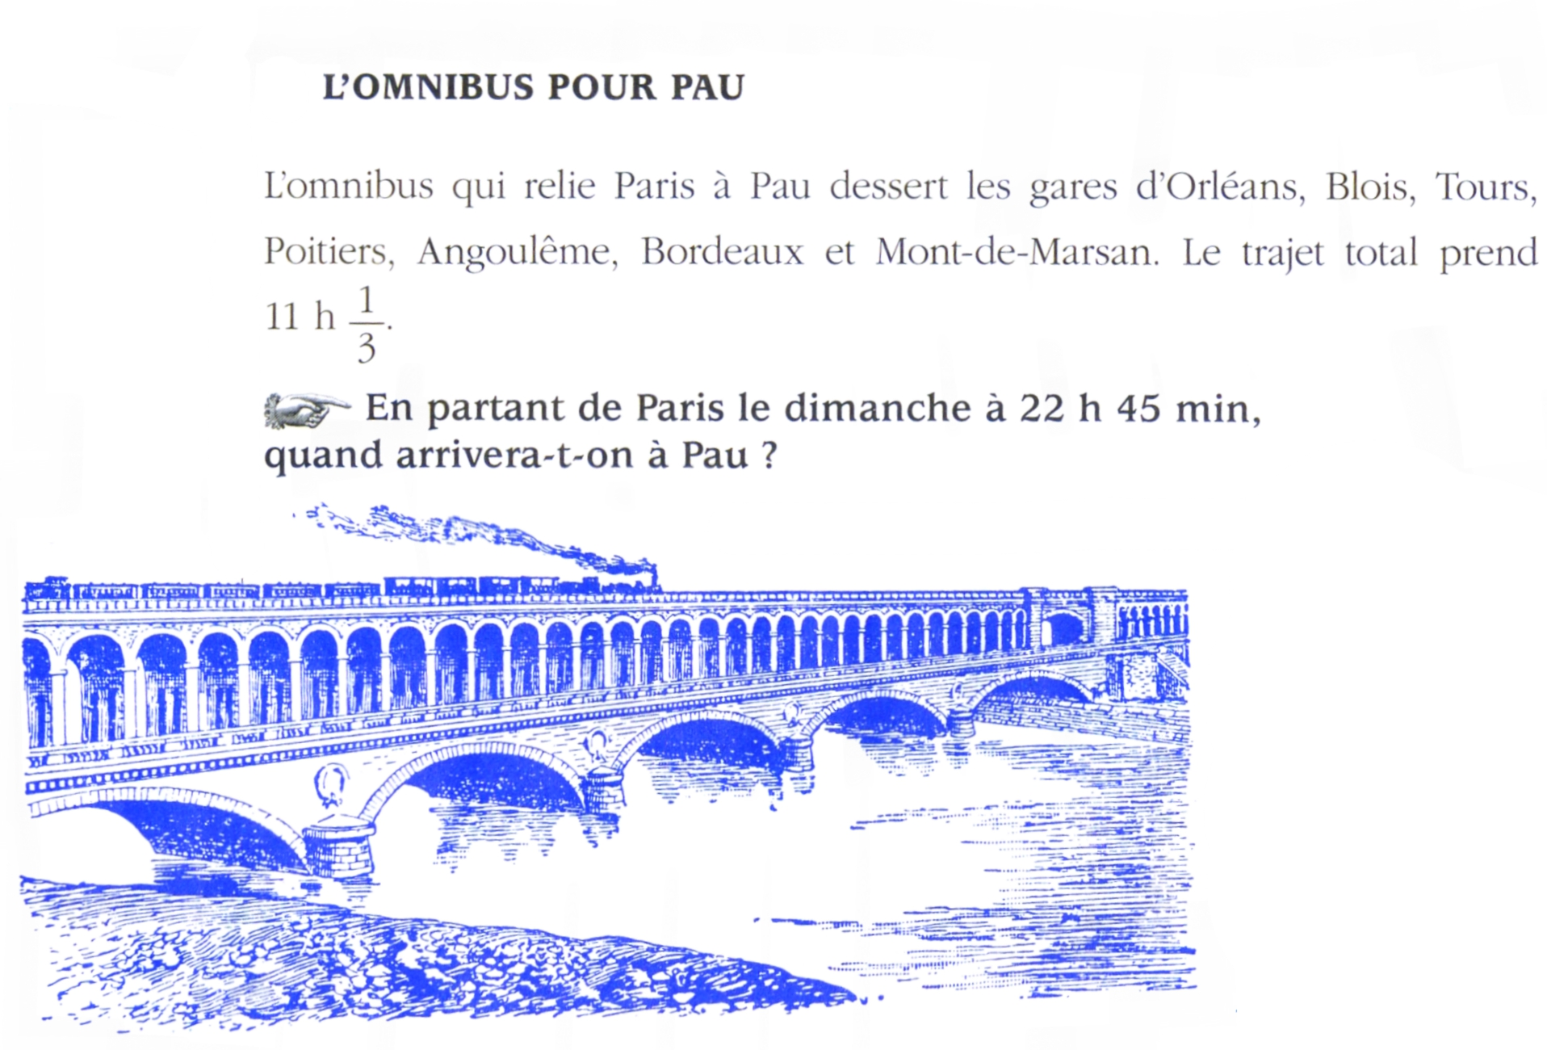
ÉNIGME

Slide 23
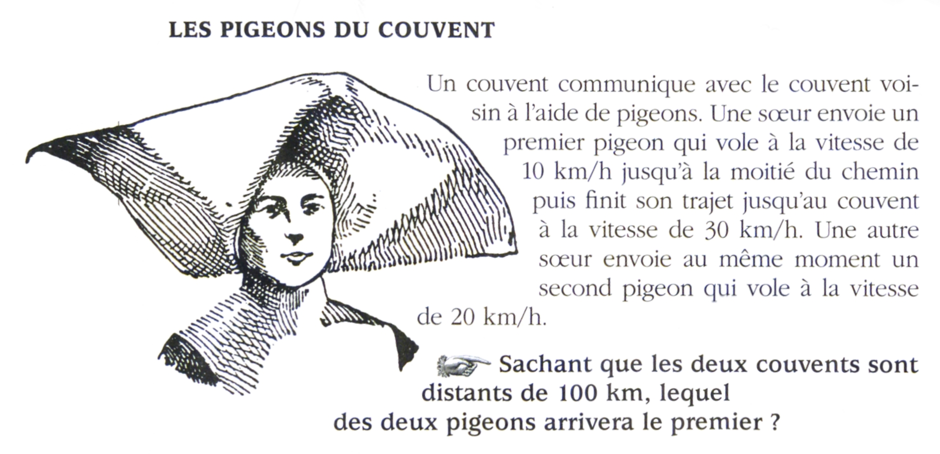
ÉNIGME

Slide 24
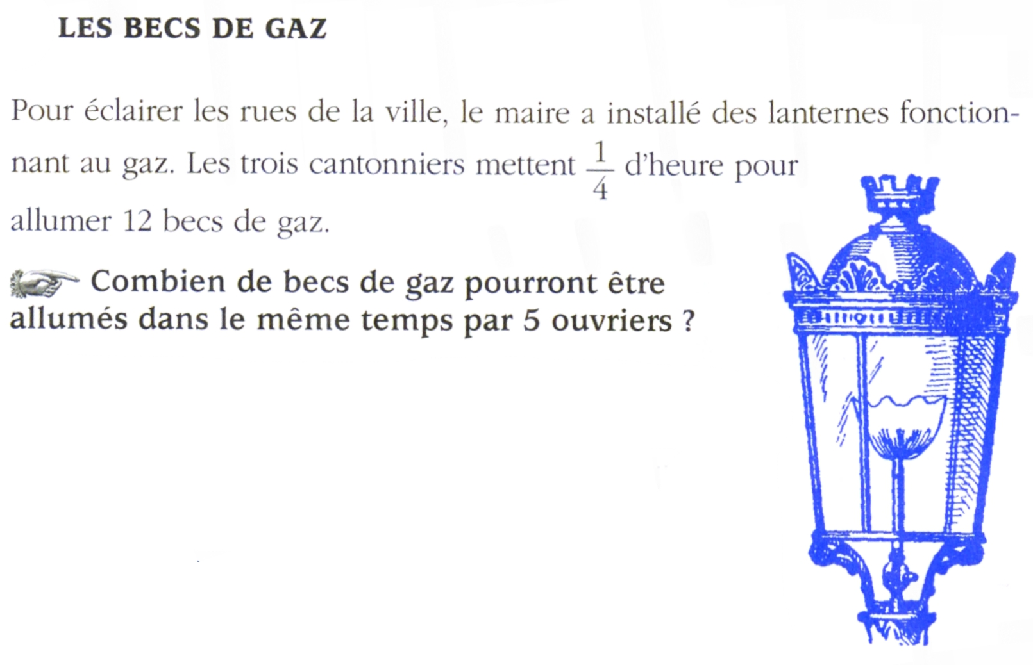
ÉNIGME

Slide 25
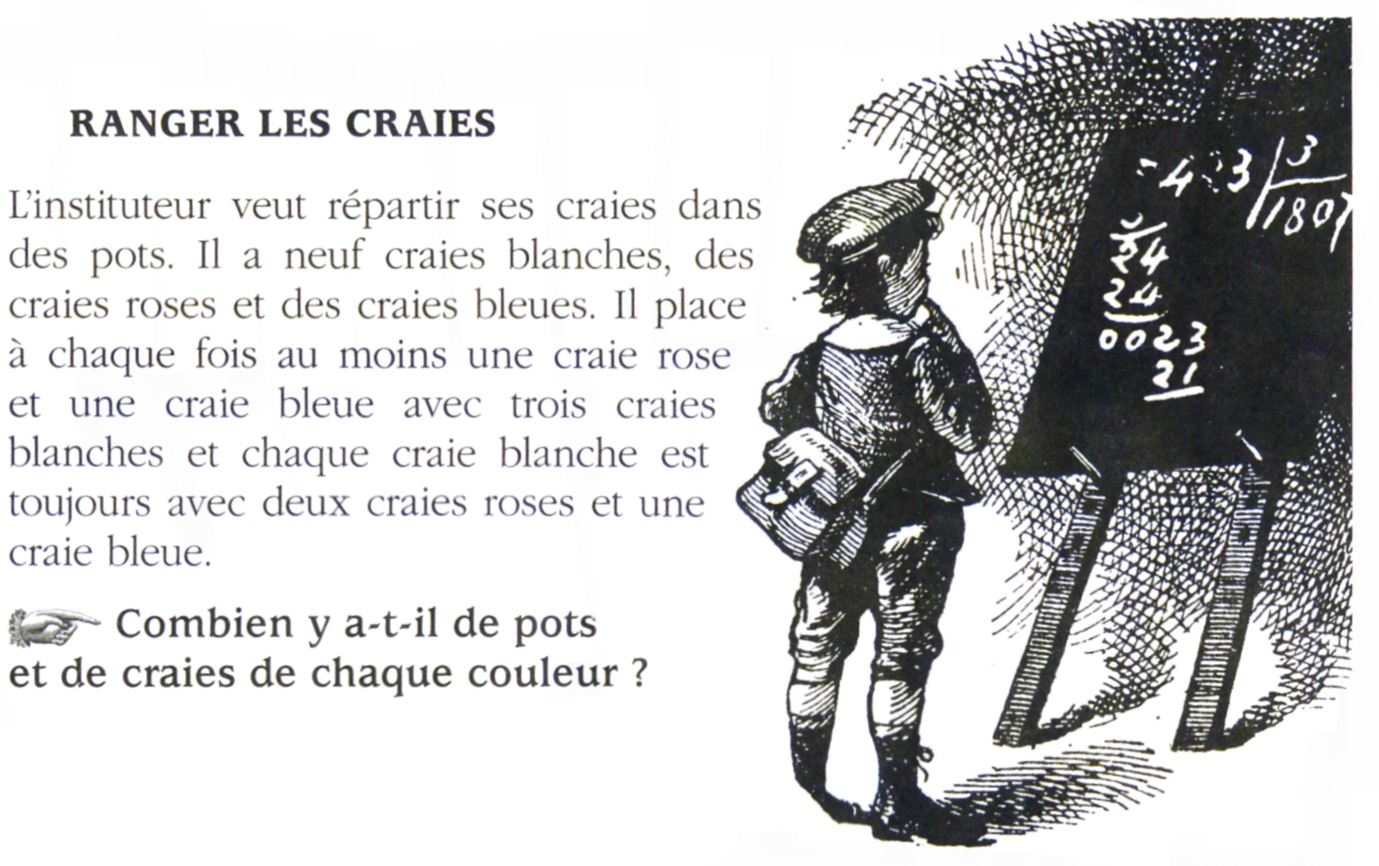
ÉNIGME

Slide 26
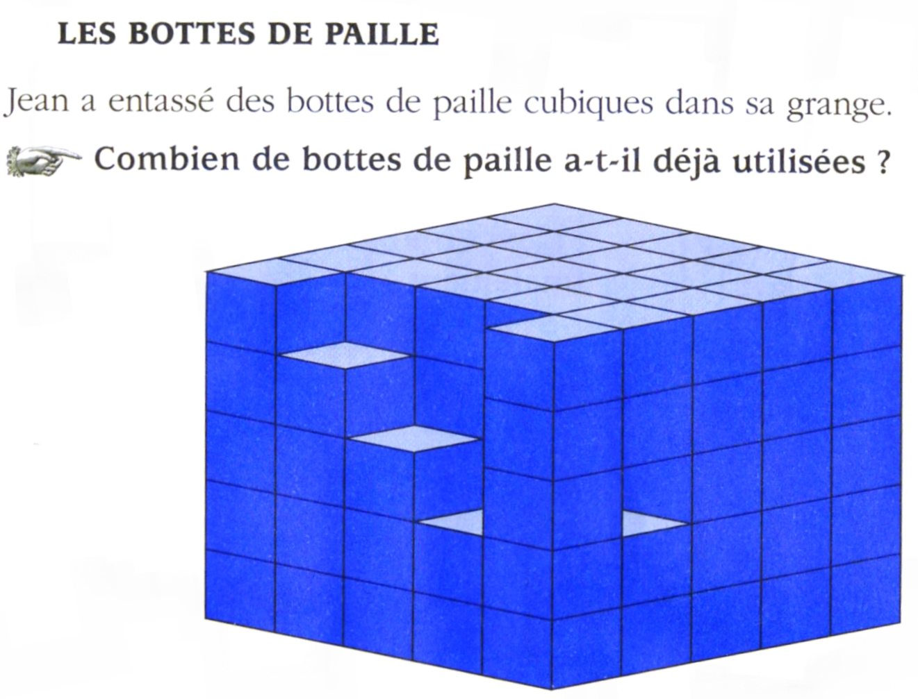
ÉNIGME

Slide 27
ÉNIGME

Slide 28
Mettre la première énigme de Ryan pour équation

Slide 29
ÉNIGME

